Slide 1
SYSTEMTESTS
ANIL CEMAL YAŞAR 200503022
BARIŞ CAN FIRAT 180503009

Slide 2
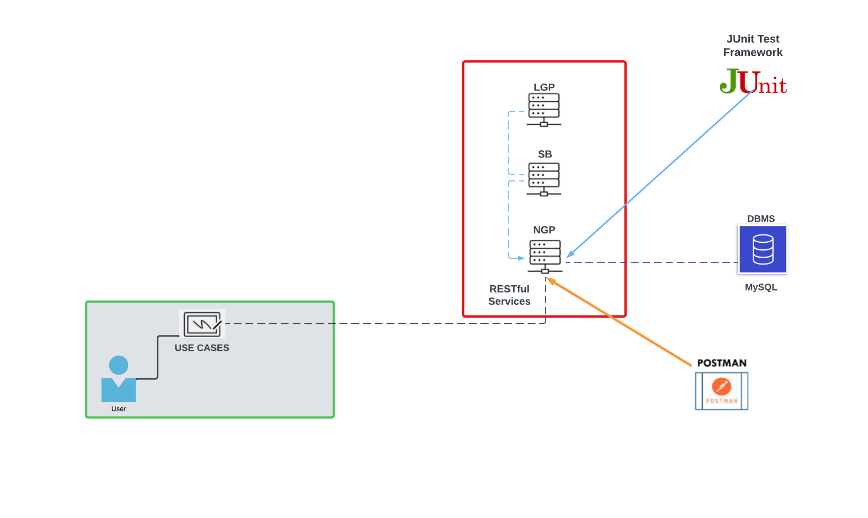
Systemüberblick

Slide 3
Systemtestfälle
JUnit ist ein Testframework, das für die Java-Programmiersprache entwickelt wurde. Dieses Framework erleichtert die Erstellung und Ausführung automatisierter Tests, um die korrekte Funktionsweise einer Software zu überprüfen.
JUnit bietet Dekoratoren und Eigenschaften, um Testeinheiten zu erstellen und auszuführen. Entwickler können damit Tests erstellen und automatisch ausführen, um zu überprüfen, ob der von ihnen geschriebene Code die erwarteten Ergebnisse liefert.
In unserem Programm werden wir einige Testeinheiten durch Junit Framework erstellen, um verschiedene Klassen bei dem Serverseitigen Code (Backend) und Komponenten bei der Benutzeroberfläche Code (Frontend) zu testen.
POSTMAN ist eine Test- und Dokumentationsplattform für API-Entwickler. Dieses Programm ermöglicht es, APIs zu testen, API-Anfragen zu erstellen und Antworten zu überprüfen, Debugging durchzuführen, API-Dokumentationen zu erstellen und zu teilen.
Postman verfügt über eine benutzerfreundliche Oberfläche und bietet einfachen Zugriff auf verschiedene API-Methoden (GET, POST, PUT, DELETE usw.) und Parameter. Sie können Eigenschaften wie Header, Body, Parameter und Authentifizierung anpassen, während Sie Ihre Anfrage konfigurieren.
In unserem Programm haben wir Postman so verwendet, dass wir API-Anfragen wie GET-retrieveLastCheckedProduct testen und Antworten überprüfen zu können. Meistens wurden die Antworten im JSON Format gegeben, weil wir auf der Benutzeroberflächte React.js Framework verwendet haben.

Slide 4
KURZE BESCHREIBUNG DER SYSTEMTESTFÄLLE
System Test Case Name | S_TC_LGP_1 sorgt das letzte gesuchte Product durch GET-retrieveLastCheckedProduct Service
Preconditions | Ein erfolgreiches Einloggen ins System mit richtigem Passwort und Username Die Überprüfung eines Produkts des Verbrauchers LGP WebService ist gegeben: Request: GET- retrieveLastCheckedProduct(@PathVariable String username), Response: Last gesuchte Product mit seinen Attributen Data ‘’Letztes gesuchtes Produkt’’ int productID / unique String productName double price int stock int cartAmount App Port Nummer = (default) 8080 System ist betriebsbereit
Test Steps | GET- retrieveLastCheckedProduct(@PathVariable String username) ist mit dem Customer Username aufgerufen Im CustomerService wird der Kunde mit angegebener Username gefunden CustomerRepository sucht nach dem letzten gesuchten Produkt des Kundens in der Datenbank CustomerRepository liefert dem ProductService den ProductName des letzten gesuchten Produkts ProductService findet das Produkt und gibt es mit seinen Attributen zurück.

Slide 5
KURZE BESCHREIBUNG DER SYSTEMTESTFÄLLE
Test Steps
Post Condition | none
Test Data | none
Expected Result | letztes gesuchtes Produkt { "id": 11, "productName": "Adidas Forum Low ", "price": 2199.99, "stock": 3, "cartAmount": 1 }
Actual Result | { "id": 11, "productName": "Adidas Forum Low ", "price": 2199.99, "stock": 3, "cartAmount": 1 }
Verdict(Pass/Fail) | Pass

Slide 6
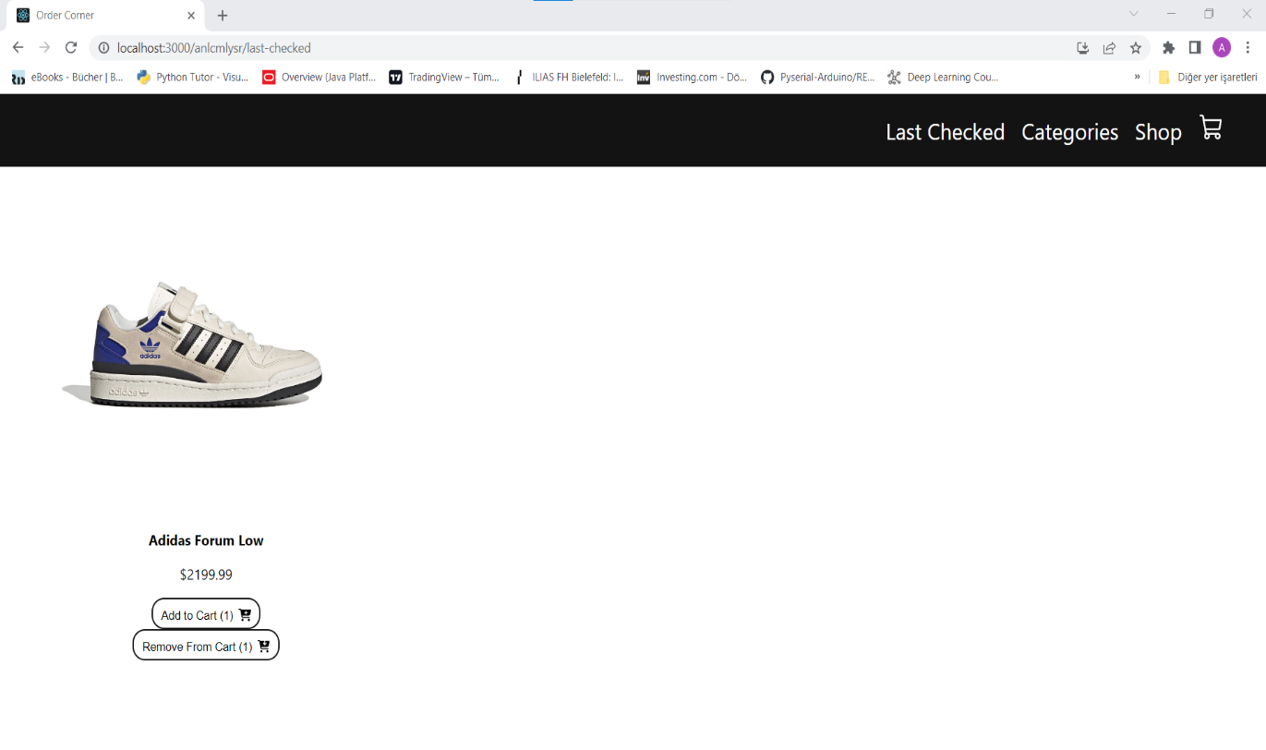
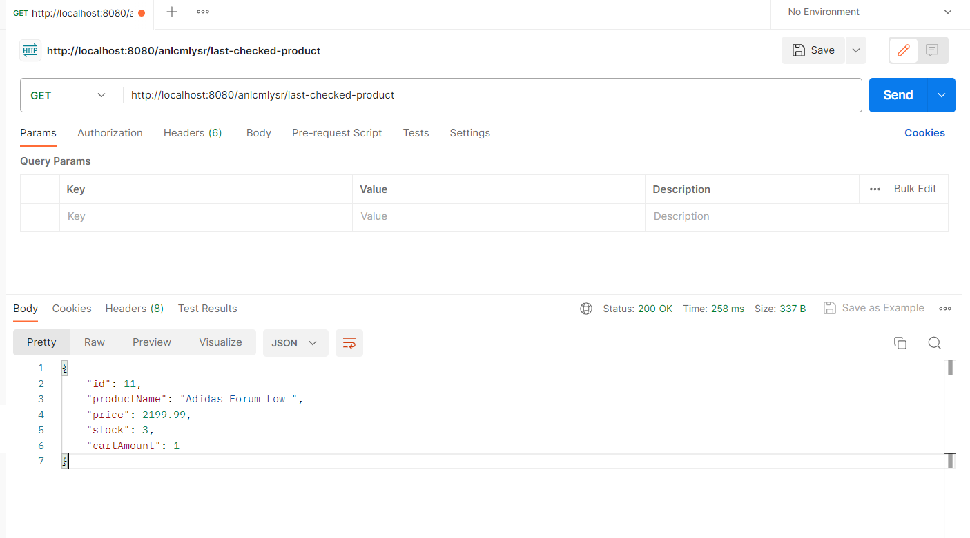
Der Testfall für Use Case GET-LGP und Ausgaben in Browser und Postman
Ausgabe von Use Case LGP in der Benutzeroberfläche
Ausgabe von Use Case LGP in Postman

Slide 7
KURZE BESCHREIBUNG DER SYSTEMTESTFÄLLE
System Test Case Name | S_TC_LGP_2 aktualisiert das letzte gesuchte Product durch PUT-retrieveLastCheckedProduct Service
Preconditions | Ein erfolgreiches Einloggen ins System mit richtigem Passwort und Username Die Überprüfung eines Produkts des Verbrauchers LGP WebService ist gegeben: Request: PUT-changeLastCheckedProduct(@PathVariable String username, @PathVariable int productId) Response: Ändern letzt angezeigtes Product mit seinen Attributen Data ‘’Letztes gesuchtes Produkt’’ int productID / unique String productName double price int stock int cartAmount App Port Nummer = (default) 8080 System ist betriebsbereit
Test Steps | PUT-changeLastCheckedProduct(@PathVariable String username, @PathVariable int productID) ist mit dem Customer Username und mit der ProductID aufgerufen Im CustomerService wird der Kunde mit angegebener Username gefunden ProductRepository sucht nach der ID des letzt angezeigten Produkt des Kundens in der Datenbank und gibt den Name des Produkts zurück ProductService liefert dem CustomerService den ProductName des letzt angezeigtes Produkts CustomerRepository ändert das letzt gesuchtes Produkt in der Datenbank

Slide 8
KURZE BESCHREIBUNG DER SYSTEMTESTFÄLLE
Test Steps
Post Condition | none
Test Data | none
Expected Result | PUT- localhost:8080/anlcmlysr/last-checked/2 GET-localhost:8080/anlcmlysr/last-checked-product letztes gesuchtes Produkt { "id": 2, "productName": "Macbook Pro 2022 (M1)", "price": 1999.0, "stock": 10, "cartAmount": 3 }
Actual Result | { "id": 2, "productName": "Macbook Pro 2022 (M1)", "price": 1999.0, "stock": 10, "cartAmount": 3 }
Verdict(Pass/Fail) | Pass

Slide 9
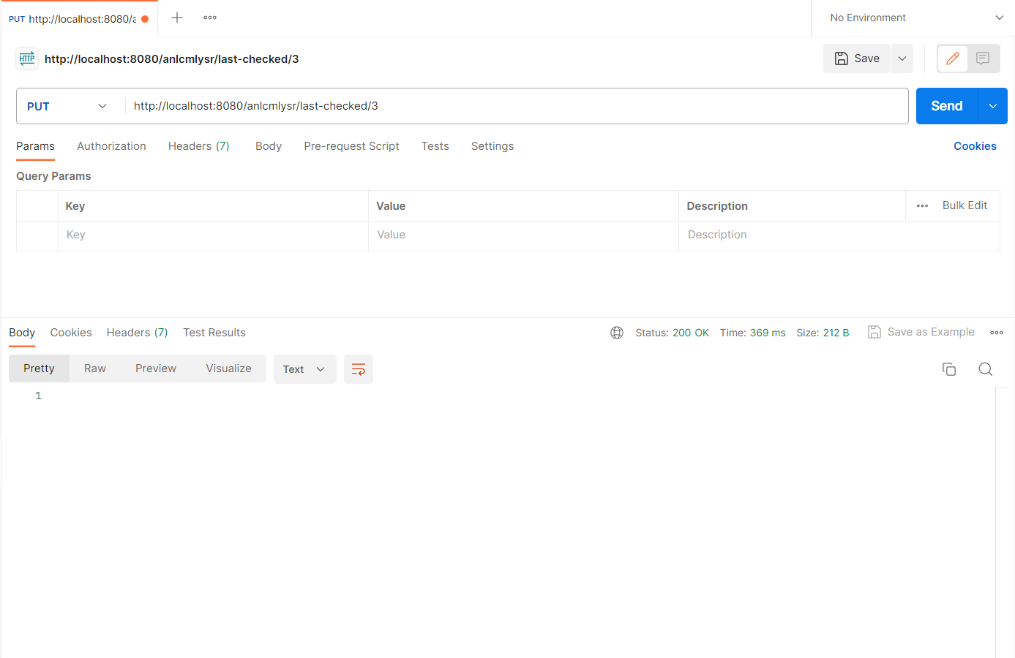
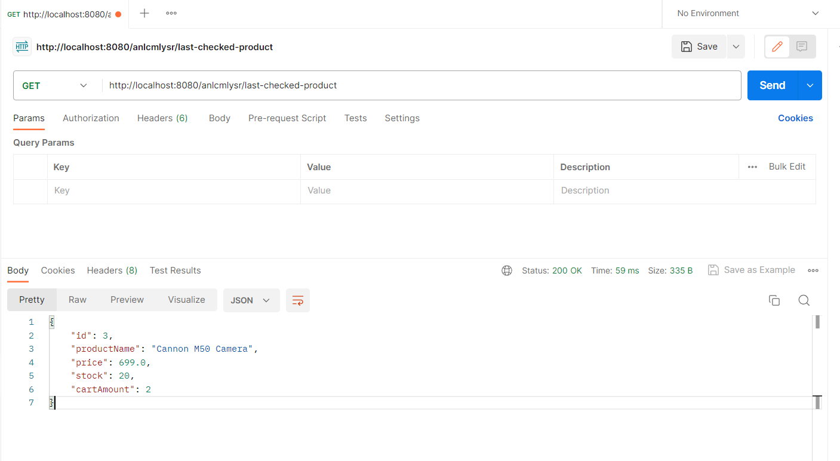
Der Testfall für Use Case PUT-LGP und Ausgaben in Postman

Slide 10
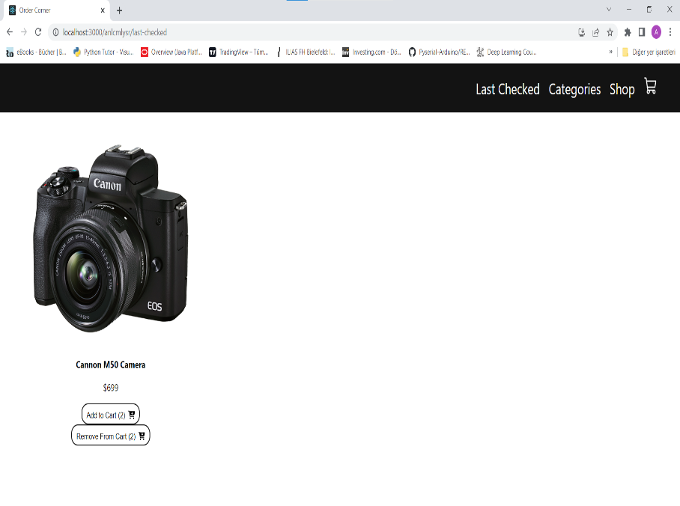
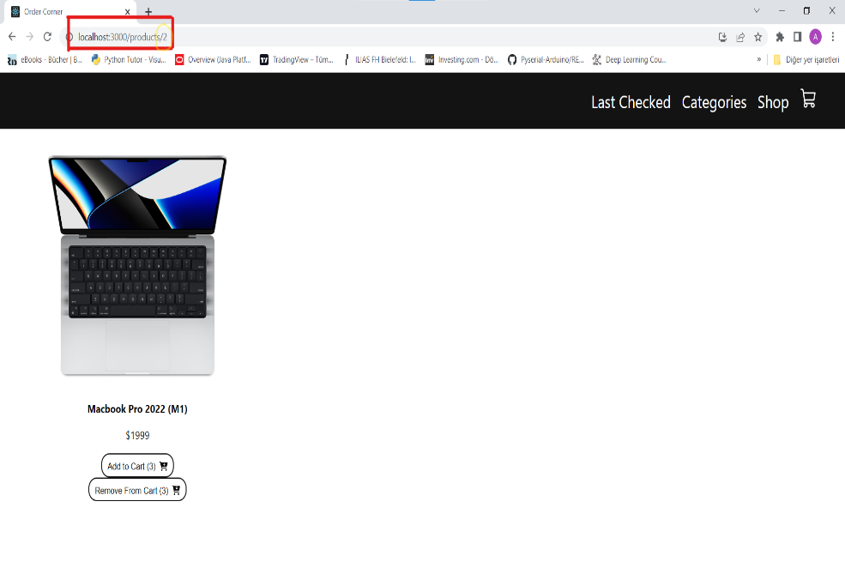

Der Testfall für Use Case PUT-LGP und Ausgaben in Browser

Slide 11
KURZE BESCHREIBUNG DER SYSTEMTESTFÄLLE
System Test Case Name | S_TC_SB_1 sorgt für die sichere Bezahlung durch PUT-updateCustomersWallet Service
Preconditions | Ein erfolgreiches Einloggen ins System mit richtigem Passwort und Username Die Überprüfung eines Produkts des Verbrauchers SB WebService ist gegeben: Request: PUT-updateCustomersWallet(@PathVariable String username, @PathVariable String shoppingPassword, @PathVariable double totalCartAmount) Response: Ändern den Kontostand des Kunden mit seinen Attributen Data ‘’der Kontostand von Kunde und der private Shopping-Password’’ int customerID / unique String name String username String password String shoppingPassword double wallet App Port Nummer = (default) 8080 System ist betriebsbereit
Test Steps | PUT-updateCustomersWallet(@PathVariable String username, @PathVariable String shoppingPassword, @PathVariable double totalCartAmount) ist mit dem Customer Username, ShoppingPasswort und Gesamtbetrag im Warenkorb aufgerufen Im CustomerService wird der Kunde mit angegebener Username gefunden Es wird kontrolliert, ob der private Shopping-Passwort dem angegebenen shoppingPassword in URL übereinstimmt. Wenn ja, dann es wird kontrolliert, ob der Kontostand des Kunden ausreichend fürs Einkaufen

Slide 12

Der Testfall für Use Case PUT-SB und Ausgaben in Browser

Slide 13
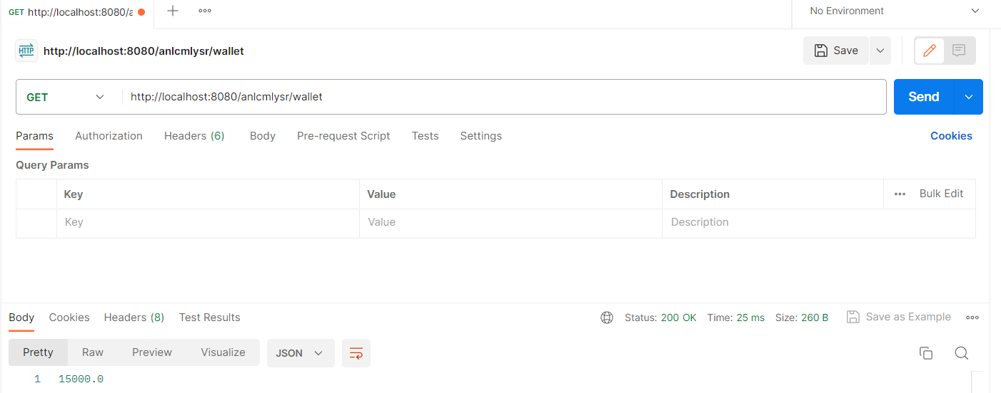
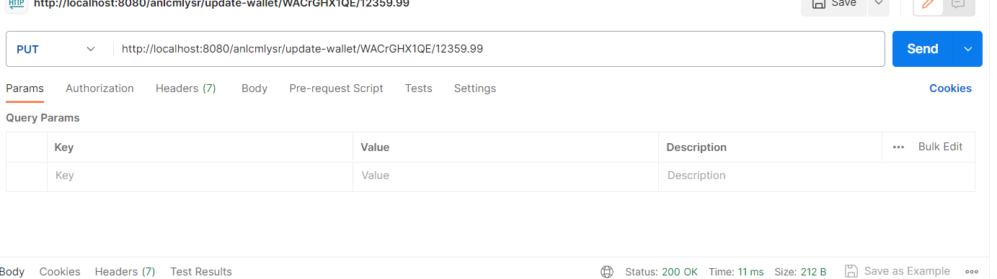
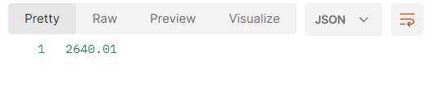
Der Testfall für Use Case PUT-SB und Ausgaben in Postman

Slide 14
KURZE BESCHREIBUNG DER INTEGRATIONSTESTFÄLLE
Integration Test Case Name | Datenbank Integration Test Case
Preconditions | @RunWith(SpringRunner.class) Annotation sorgt für eine Verbindung zwischen Spring Boot Tests und Junit. @DataJpaTest Annotation bietet einige Standardeinstellungen, die zum Testen der Persistenzschicht (Datenbank) erforderlich sind. TestEntityManager wurde verwendet, weil wir testen, ob die Datenbank verbunden ist und in die Datenbank einen neuen Kunden hinzufegügt werden kann.
Test Steps | 1.Ein neuer Kunde wird erzeugt und in die Datenbank hinzufegügt. 2. CustomerRepository sucht den hinzugefügten Kunden durch die Method findByUsername(String username) 3. Mit Hilfe assertThat(string1, string2) wird kontrolliert, ob der Username in der Datenbank gefundenes Kunden dem Username des hinzufegügten Kunden übereinstimmen.
Expected Result | assertThat(string1, string2) gibt boolean True zurück.
Actual Result | assertThat(string1, string2) gibt boolean True zurück.
Verdict(Pass/Fail) | Pass

Slide 15
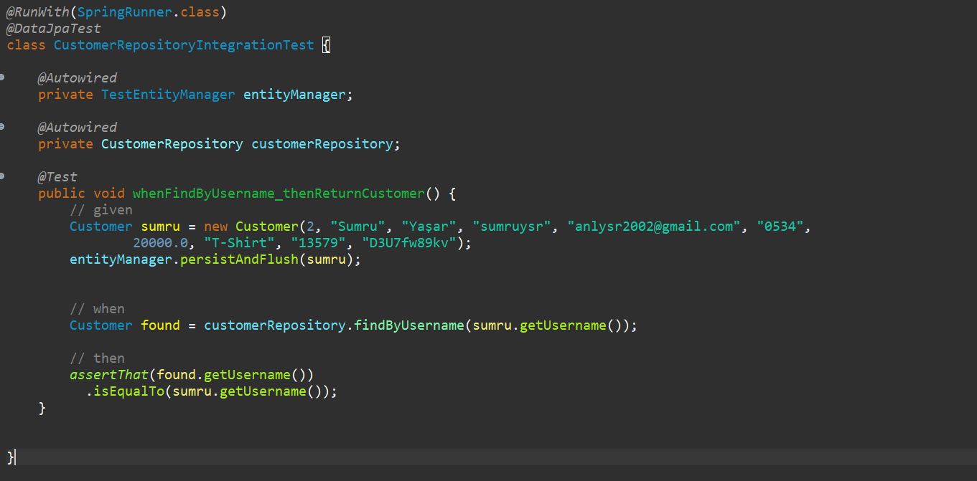
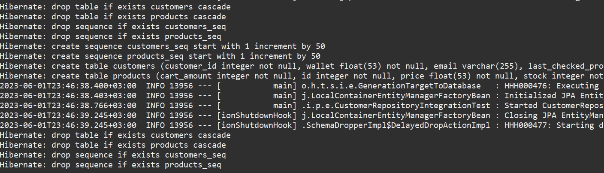
Integrationstestfall von der Datenbank mit Hilfe JUnit
Die Implementierung und Ausführung von Test Code durch JUnit
Die Implementierung von Test Code durch JUnit

Slide 16
RÜCKVERFOLGBARKEIT

Slide 17
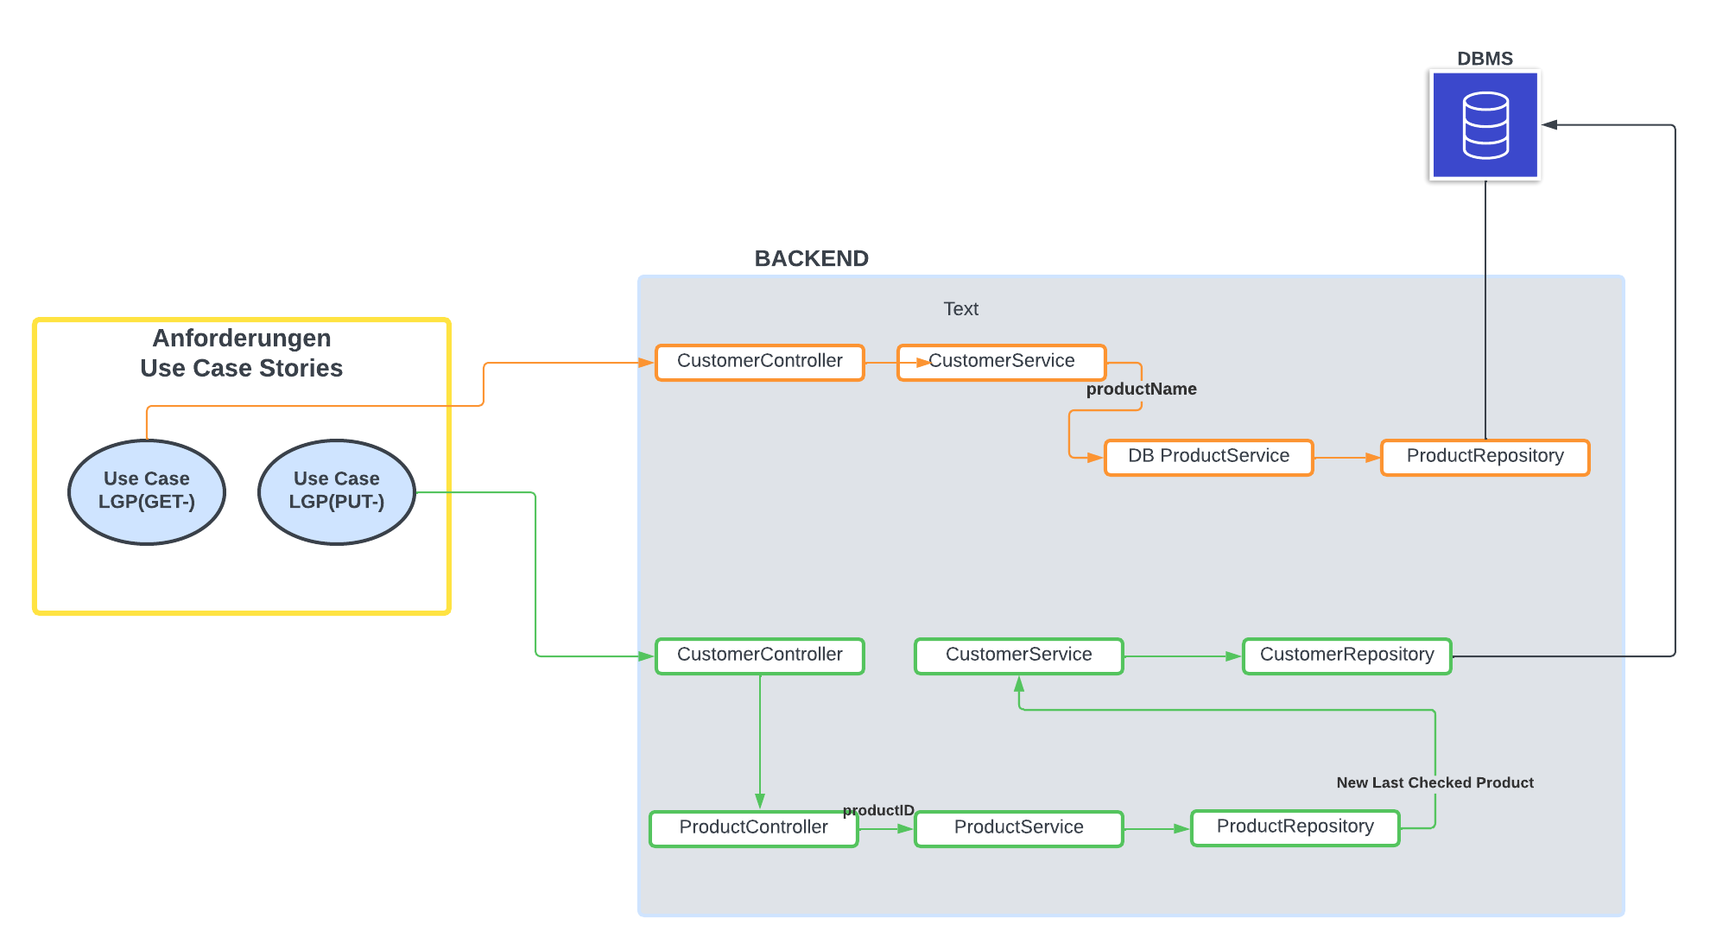
WS: RÜCKVERFOLGBARKEIT

Slide 18
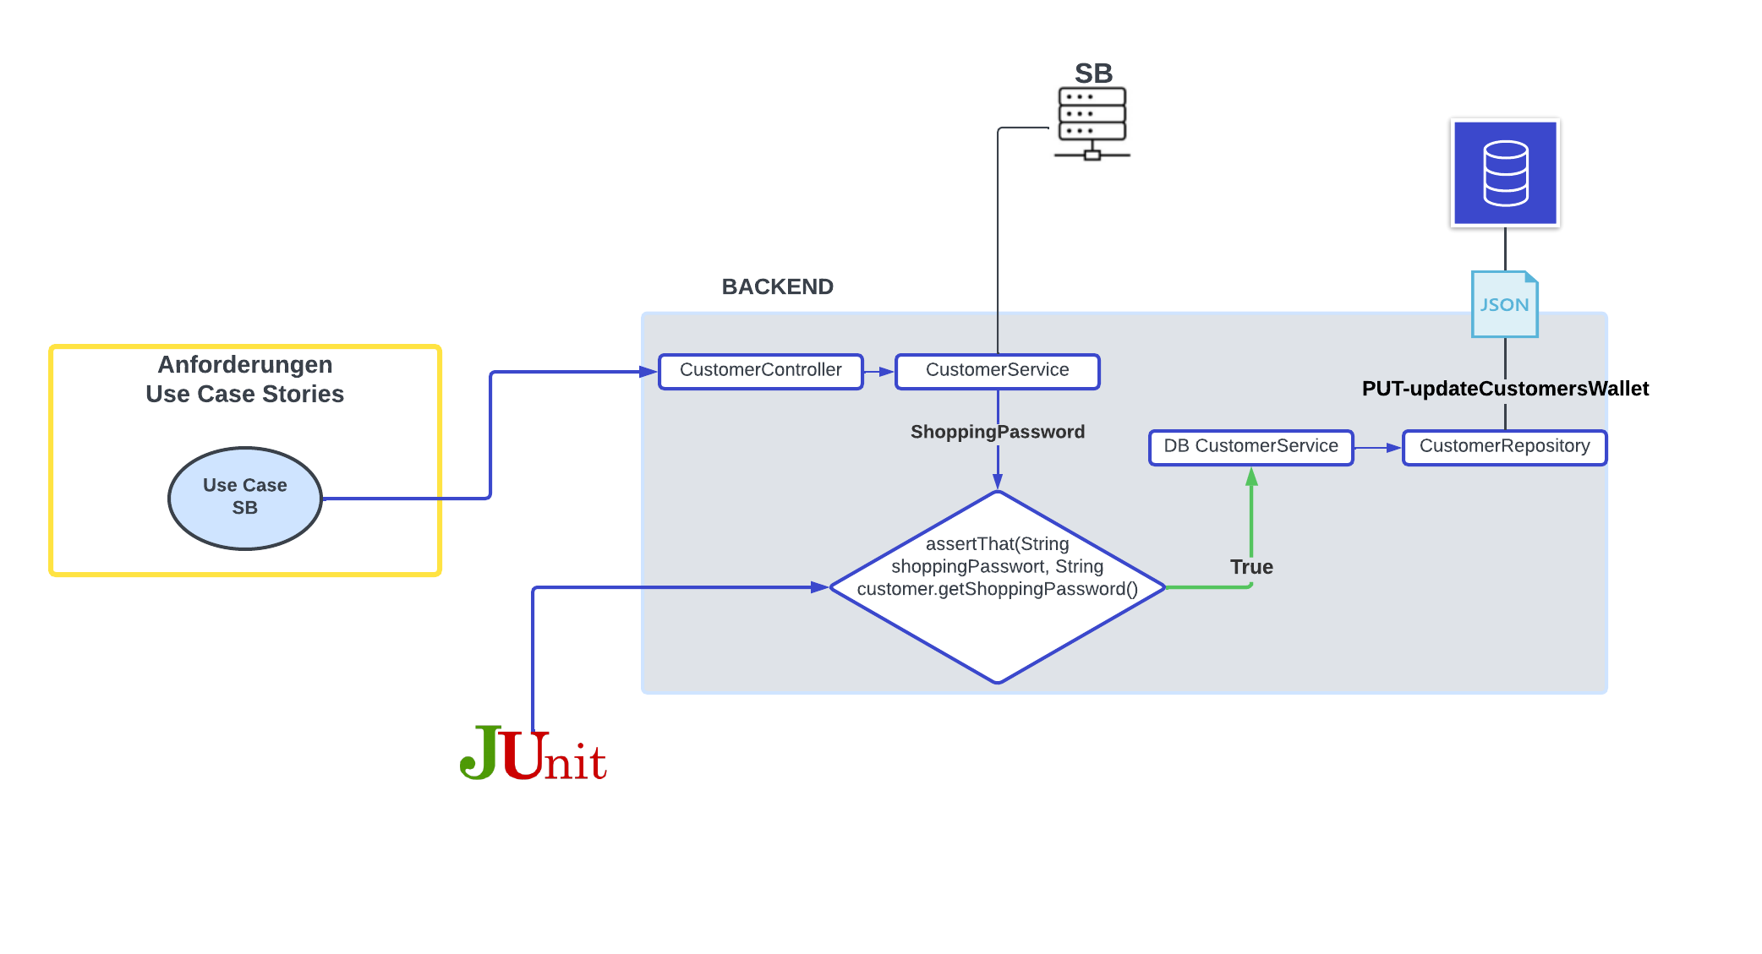
WS: RÜCKVERFOLGBARKEIT

